Slide 1
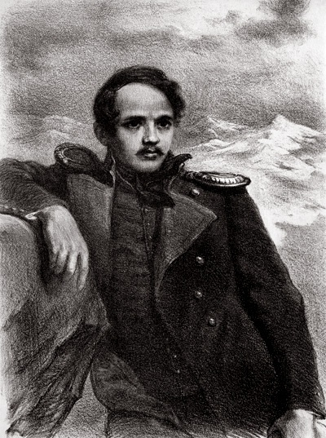
М.Ю.Лермонтов
1814 - 1841 г.г.

Slide 2
М.Ю. Лермонтов
«…Мы первые преклонились перед его талантом и пророчили ему, что он станет выше всех его современников…»
Е.А. Сушкова

Slide 3
Оценка творчества М.Ю. Лермонтова
«Десять стихов Лермонтова скажут вам о его характере, взгляде, направлении гораздо больше, нежели о каком – нибудь новейшем пиите десятки стихотворений, в которых он, кажется, и мыслит, и чувствует…»
Н.А. Добролюбов

Slide 4
Рабочие группы
Исследователи
Искусствоведы
Аналитики

Slide 5
Правила работы в группе
Будь добросовестным по отношению к товарищам, работай в полную меру своих сил.
Слушайте каждого члена группы внимательно, не перебивая.
Говорите коротко, ясно, чтобы все могли высказаться
Поддерживайте друг друга, несмотря на интеллектуальные разногласия.
Отвергая предложенную идею, делайте это вежливо и не забывайте предлагать альтернативу.
Если никто не может начать говорить, начинайте по часовой стрелке от капитана
Координатором выбирайте того, кто сможет распределить нагрузку, уладить разногласия, выбрать лучшее решение вместе со всеми.
Выступать от имени группы почетно. Это делает не камикадзе, а подготовленный все группой ее полномочный представитель.

Slide 6
Критерии оценивания
35 – 30 баллов – оценка «5»
29 – 20 баллов – оценка «4»
19 – 15 баллов – оценка «3»

Slide 7
1 задание (по статье учебника с.146-148)
1 группа «Исследователи»
Какие учителя были приглашены бабушкой для обучения будущего поэта?
2 группа «Аналитики»
Кто из писателей интересовал юного М.Ю. Лермонтова?
3 группа «Искусствоведы»
Какие предметы изучал поэт в пансионе?

Slide 8
2 задание (по слайдам)
1 группа «Исследователи»
Рассмотрите внимательно иллюстрации портретов М.Ю. Лермонтова. На основе анализа попробуйте определить, кем ещё был великий поэт?
2 группа «Аналитики»
Рассмотрите внимательно иллюстрации. Подумайте, какие увлечения были у М.Ю. Лермонтова?
3 группа «Искусствоведы»
Рассмотрите внимательно иллюстрации. Какой вывод вы могли бы сделать на основании данных изображений?

Slide 18
Офицер
Солдатская жизнь Лермонтова началась с того дня, когда он был зачислен в Школу гвардейских подпрапорщиков и кавалерийских юнкеров унтер-офицером л.-гв. Гусарского полка —14 ноября 1832. Он знал, что здесь его ожидали «маршировки, парадировки», всевозможные ограничения свободы, связанные с военной дисциплиной, но, приняв решение, он видел впереди не только забавы и пиры, но и долг — защиту родины

Slide 20
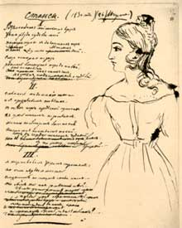

Slide 28
Художник
Рисование являлось одним из ранних увлечений поэта. По семейному преданию, рисовать поэт начал раньше, чем писать стихи. Среди художественного наследия Михаила Лермонтова - картины маслом, карандашные рисунки, миниатюры, иллюстрации к произведениям.

Slide 32
Шахматист… музыкант…
Лермонтов играл на рояле, скрипке, брал уроки игры на гитаре, пробовал и сам сочинять музыку. Музыкой проникнуто все его поэтическое творчество.
Шахматный столик напоминает еще об одном увлечении Лермонтова.

Slide 33
Стихи не пишутся - случаются, Как чувства или же закат. Душа - слепая соучастница. Не написал - случилось так.
А.А.Вознесенский

Slide 34
«Тучи» (1840 год)
Тучки небесные, вечные странники! Степью лазурною, цепью жемчужною Мчитесь вы, будто как я же, изгнанники С милого севера в сторону южную.
Кто же вас гонит: судьбы ли решение? Зависть ли тайная? злоба ль открытая? Или на вас тяготит преступление? Или друзей клевета ядовитая?
Нет, вам наскучили нивы бесплодные... Чужды вам страсти и чужды страдания; Вечно холодные, вечно свободные, Нет у вас родины, нет вам изгнания.

Slide 35
Творческая основа стихотворения «Тучи» (с. 149-150)
«Тучи». В 1840 году Лермонтов во второй раз отправлялся в ссылку на Кавказ. В апреле этого года он прощался с петербургскими друзьями. Современник поэта граф В.А. Соллогуб вспоминал: «Друзья и приятели собрались в квартире Карамзиных проститься с юным другом своим и тут, растроганный вниманием к себе и непритворною любовью избранного кружка, поэт, стоя у окна и глядя на тучи, которые ползли над летним садом и Невою, написал стихотворение «Тучки небесные, вечные странники!...». Софья Карамзина и несколько человек гостей окружали поэта и просили прочесть только что написанное стихотворение. Он… прочел его. Когда он кончил, глаза были влажные от слез…»

Slide 36
Какое настроение вызывает прочитанное стихотворение? Какова его тема?
Итак, название стихотворения создает у читателя грустное, унылое настроение.
Прочитав название, мы можем предположить, что это стихотворение о природе.

Slide 37
Странник …
Но уже следующие слова разрушают эту прекрасную картину природы и настраивают читателя совсем на другой лад:
вечные странники…
Кто такой странник?
Тот, у кого нет дома, кто бесприютен, одинок…

Slide 38
Какова причина изгнания поэта?
Герой в форме риторических вопросов перечисляет те тяготы, с которыми сталкивается в жизни человек, которые стали причинами изгнания:
Кто же вас гонит: судьбы ли решение?
Зависть ли тайная? злоба ль открытая?
Или на вас тяготит преступление?
Или друзей клевета ядовитая?

Slide 39
Задание №3
1 группа: В чём поэт находит сходство своей судьбы с «судьбой» тучек?
2 группа: Какие различия есть в судьбе поэта и тучек?
3 группа: Какие художественные средства помогают поэту передать чувство тоски, одиночества?

Slide 40
Тучи Поэт
Наскучили нивы бесплодные
Вечно холодные, вечно свободные,
в том числе от людских страданий
Нет Родины, нет изгнания. Равнодушные ко всему
Отправляется не по своей воле
Не свободен, он гоним
Есть любимая Родина, он любит ее. Страдает, так как его могут изгнать из нее. Он не променяет свою судьбу, печаль

Slide 41
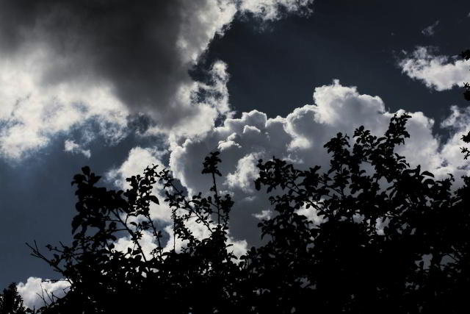
Художественные средства выразительности
Метафора
Сравнение
Олицетворение
Инверсия
Антитеза
Эпитет

Slide 42
Вывод
В судьбе тучек и в судьбе поэта лишь видимое сходство, у них больше различий, чем сходства. У туч нет родины, поэтому нет и изгнания, а поэт живет в человеческом обществе, у него есть родина, и ему жаль расставаться с ней. Мир людей и мир природы несовместимы. Отсюда печальный и светлый тон стихотворения.

Slide 43
Синквейн (4 задание )
1 строка – одно существительное, выражающее главную тему cинквейна.
2 строка – два прилагательных, выражающих главную мысль.
3 строка – три глагола, описывающие действия в рамках темы.
4 строка – фраза, несущая определенный смысл.
5 строка – заключение в форме существительного (ассоциация с первым словом).

Slide 44
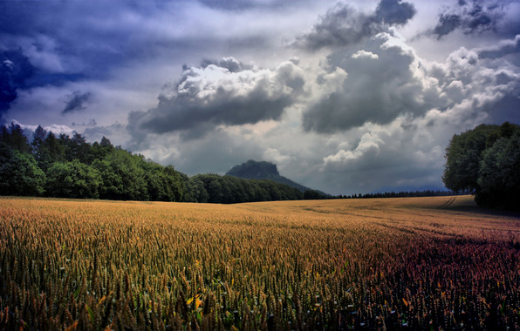
5 задание
Выразительное чтение стихотворения
(по группам)

Slide 45
Продолжи фразу
На уроке я узнал……
Осталось непонятным…..
Было интересно…..
Хотел бы узнать….

